Slide 1
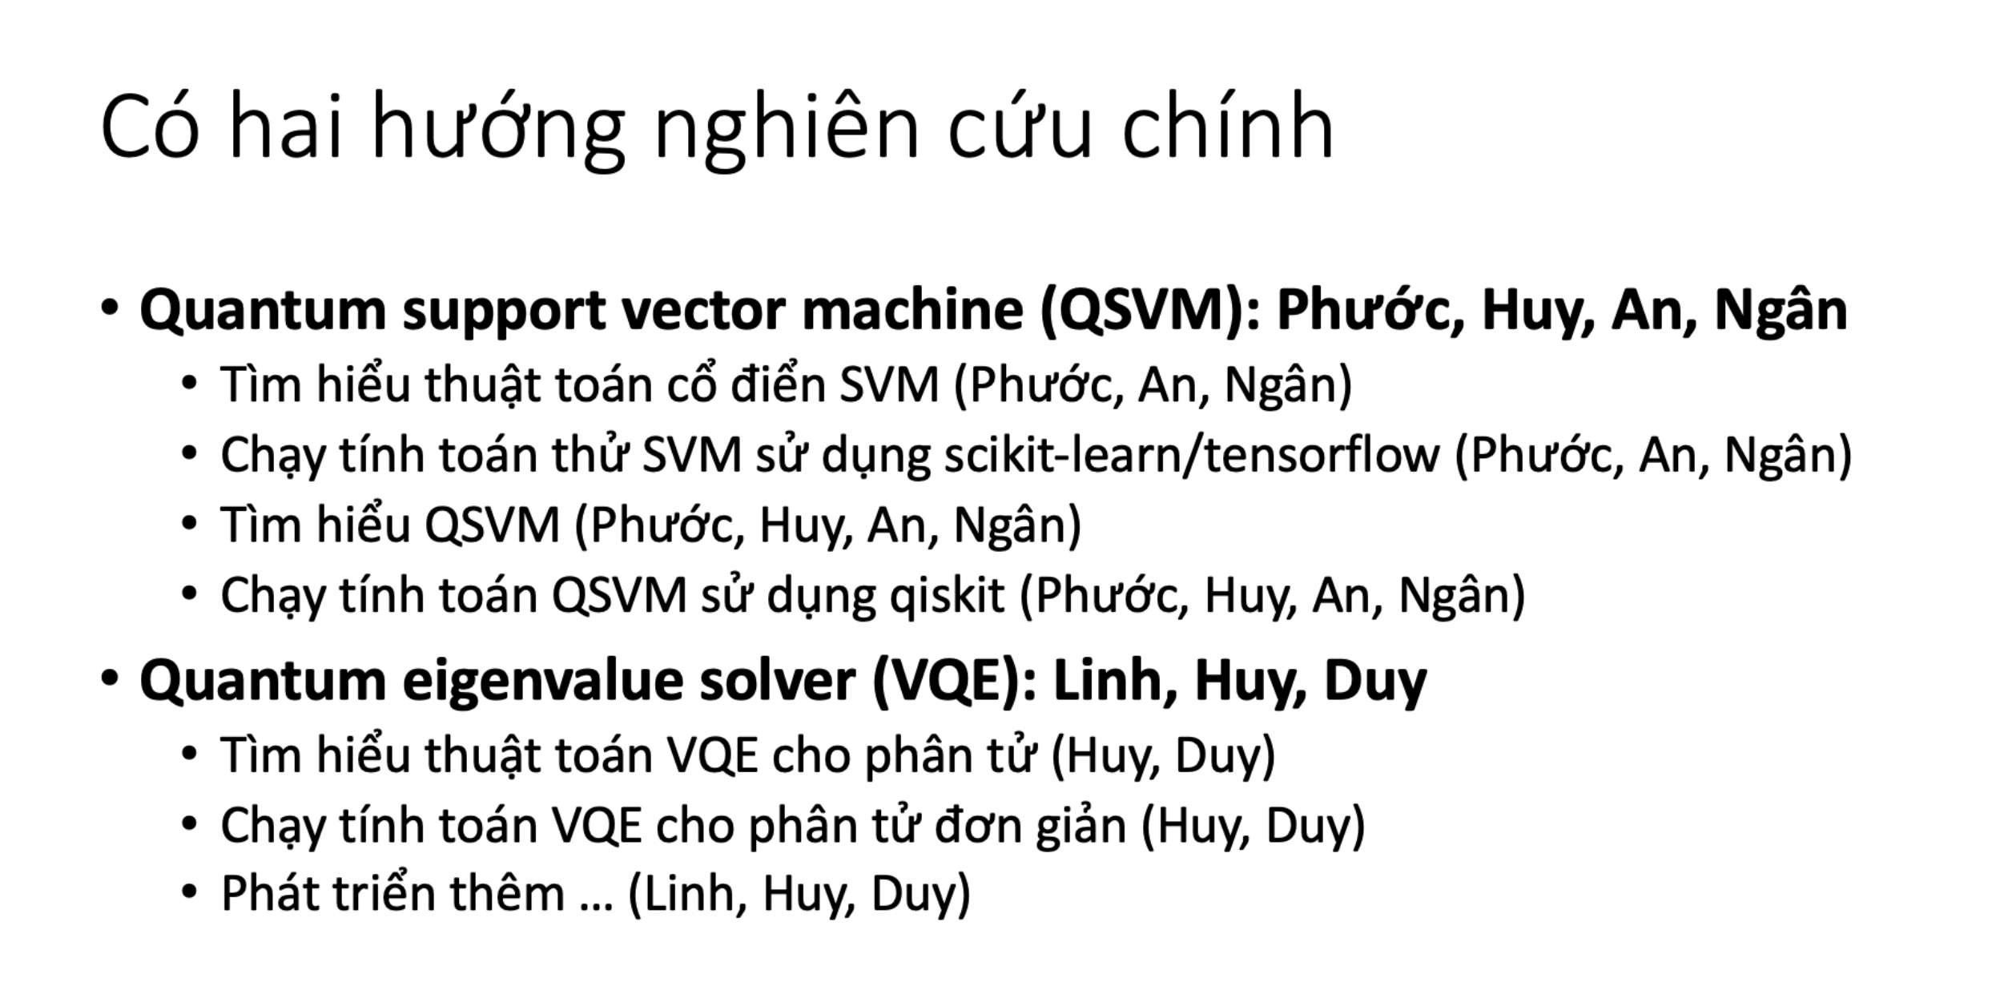
Link to code

Slide 2
Môi trường thực hành
Python
Jupyter Notebook
Editor: Visual Studio Code
Package: numpy, sklearn

Slide 3
Python
Biểu thức
Hàm – Gọi hàm
Lớp / Module

Slide 4
SVM cổ điển (An, Phước)
Lý thuyết
Thực hành

Slide 5
Các task liên quan (Ngân)
Vẽ biểu đồ
Xử lý dữ liệu

Slide 6
Pipeline in quantum programming
Prepare state
Encoder
Prepare ansatz
Decoder
Measurement
Repeat
Simulation / Real quantum computer
Notes:
Quy trình viết code để chạy thuật toán lượng tử. Tạo mạch lượng tử => Gọi thiết bị thực thi => Đọc kết quả

Slide 7
We will focus on algorithm and and application
Prerequisite:
- Python 3.7+
- Qiskit 0.45.0
- Pennylane (optional)
- Jupyter notebook
- VSCode (editor)

Slide 8
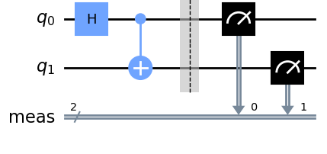


Run local
$\left|ψ\right\rangle =H_{0}{CX}_{0,1}|00⟩$
$=\frac{1}{\sqrt{2}}\left(\left|00\right\rangle +|11⟩\right)=\left[\begin{matrix}\begin{matrix}\frac{1}{\sqrt{2}} \\ 0\end{matrix} \\ \begin{matrix}0 \\ \frac{1}{\sqrt{2}}\end{matrix}\end{matrix}\right]$
$P\left(00\right)=P\left(11\right)={\left(\frac{1}{\sqrt{2}}\right)}^{2},P\left(01\right)=P\left(10\right)=0$
import qiskit
from qiskit.primitives import Sampler
sampler = Sampler()
qc = qiskit.QuantumCircuit(2)
qc.h(0)
qc.cx(0,1)
qc.measure_all()
job = sampler.run(qc)
result = job.result()
print(f"{result.quasi_dists[0]}")
Default state is $|00⟩$
Operator
Measurement
Quasi-probability distribution: {0: 0.5, 3: 0.5}
Notes:
Mô phỏng trạng thái rối giữa 2 qubit, code chạy trên python3.10 và qiskit 0.45.0

Slide 9
Connect to IBM quantum
Step 1: Create account IBM quantum, take API Token
(Use VPN if you are in Vietnam)
https://quantum-computing.ibm.com/account
Step 2: Save an IBM Quantum account in a session Jupyter
from qiskit_ibm_runtime import QiskitRuntimeService
QiskitRuntimeService.save_account(channel="ibm_quantum", token="MY_IBM_QUANTUM_TOKEN")
Step 3: Create backend object
service = QiskitRuntimeService(channel="ibm_quantum")
backend = service.backend(”BACK_END_NAME")
Step 4. Reconstructor sampler object and use it to execute quantum circuit
sampler = Sampler(backend = backend)
Notes:
Chính phủ Mỹ mới ban hành luật chống xuất khẩu công nghệ cao nên chỉ một số ít nước mới được truy cập vào tài nguyên của IBM. Trong IBM Quantum có cung cấp cả kết nối đến máy thật và máy mô phỏng. Email đến họ để xin API Token
Token miễn phí chỉ sử dụng những máy mô phỏng ít qubit (thua việc mô phỏng trên máy tính bình thường)

